Slide 1


Slide 2


Slide 3

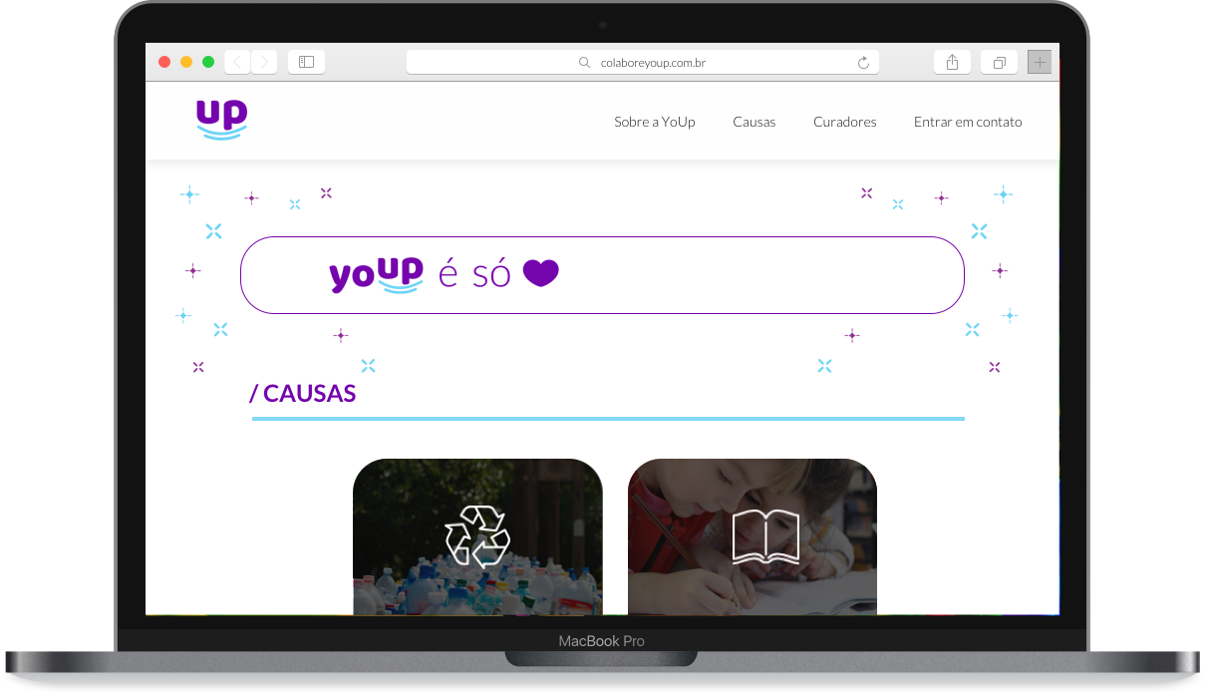
o nosso mundo
é colaborar com o mundo
e para o mundo.

Slide 4
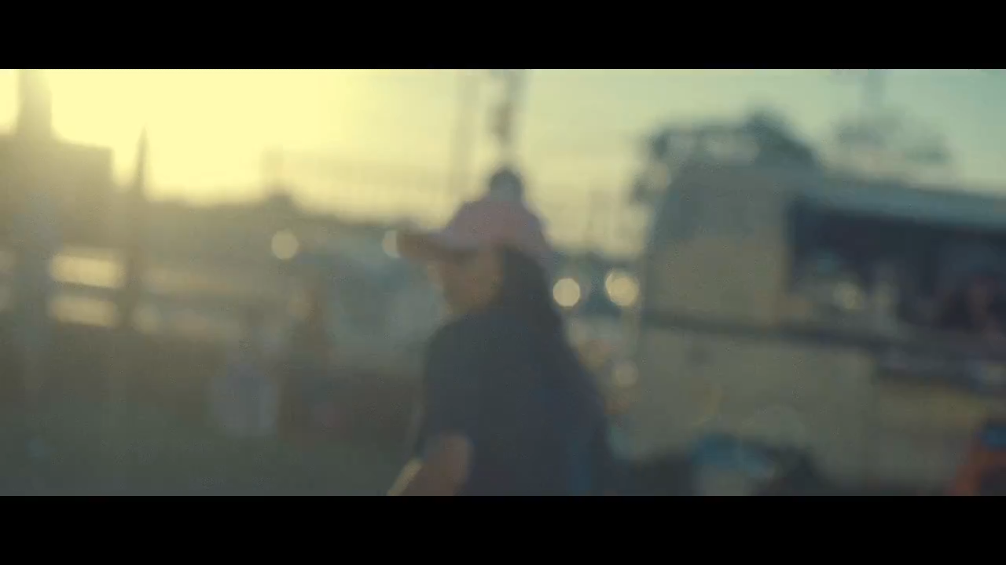
/posicionamento
ação social = fazer o bem a alguém. eventos de impacto social.
social que dá um UP no profissional.
reconhecimento social para fazer a diferença.

Slide 5

Classe BC
25 a 35 anos
Empático
Informado
Responsável
/público
empático/
informado/
responsável/
classe BC /
25 a 35 anos /

Slide 6




Redes sociais
/divulgação

Slide 7
Redes sociais
/divulgação

Slide 8
Redes sociais
/divulgação

Slide 9
Redes sociais
/divulgação

Slide 10



Redes sociais
/aquisição

Slide 11

/ viabilidade econômica
208 milhões de pessoas no BR.
7,4 milhões de pessoas no Brasil
realizam trabalho voluntário.
Fonte: IBGE / IPEA

Slide 12
/ viabilidade econômica
PATROCÍNIO = R$ 30.000 / MÊS
MÍDIA = 70%
CUSTOS = 30%
105.000 downloads
em 12 meses
1,4% mercado/
voluntários BR
70% MÍDIA PAGA
30% MÍDIA ORGÂNICA
11% DESINSTALAÇÕES

Slide 13


/ gamification
COMPARTILHAR
/ gamification / yoUp coin / recomendação

Slide 14
/ diferencial
COMPARTILHAR
CONVIDAR
/ gamification / yoUp coin / recomendação

Slide 15
/ gamification
COMPARTILHAR
CONVIDAR
CHECK-IN
/ gamification / yoUp coin / recomendação

Slide 16





Slide 17

Descubra e participe de projetos próximos a vc que visam tornar o mundo mais colaborativo!
O aplicativo que ajuda vc a encontrar causas sociais para apoiar!
Crie seu perfil, apoie causas,
conquiste honrarias e
impacte a sua comunidade.

